Slide 1
第五章学习目标
理解数字滤波器结构的表示方法
掌握IIR滤波器的基本结构
掌握FIR滤波器的直接型、级联型、线性相位结构，理解频率抽样型结构
了解数字滤波器的格型结构

Slide 2
本章作业练习
P226:
1
2
3
4
6
7
8 (1)

Slide 3
第五章 数字滤波器的基本结构
Notes:
离散时间信号—序列

Slide 4
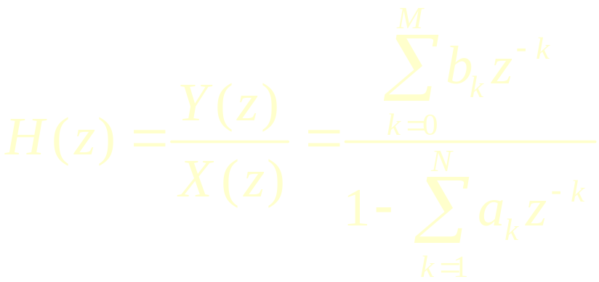
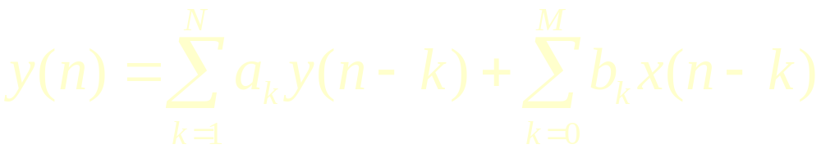
一、数字滤波器结构的表示方法
数字滤波器的系统函数：
常系数线性差分方程:

Slide 5


基本运算单元
方框图
流图
单位延时
常数乘法器
加法器

Slide 6
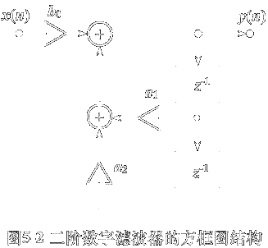
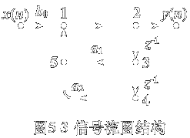
例：二阶数字滤波器
方框图结构
流图结构

Slide 7

流图结构
节点
  源节点
  阱节点
  网络节点
    分支节点
    相加器
节点的值=所有输入支路的值之和
支路
支路的值=支路起点处的节点值 传输系数
  输入支路
  输出支路

